Slide 1

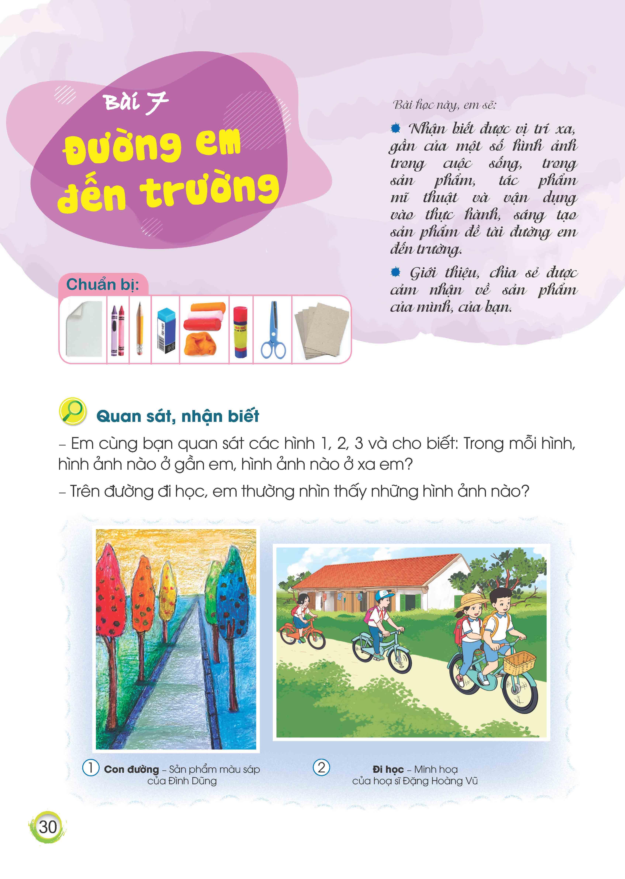
TIẾT 1

Slide 2
1. Quan sát, nhận biết
Hình 1: Cây màu nào ở vị trí gần, xa em nhất? Cây ở vị trí gần em cao hơn hay thấp hơn cây ở xa?
Hình 2: Đôi bạn cùng đi chung một xe đạp có vị trí gần em nhất hay xa em nhất?

Slide 3
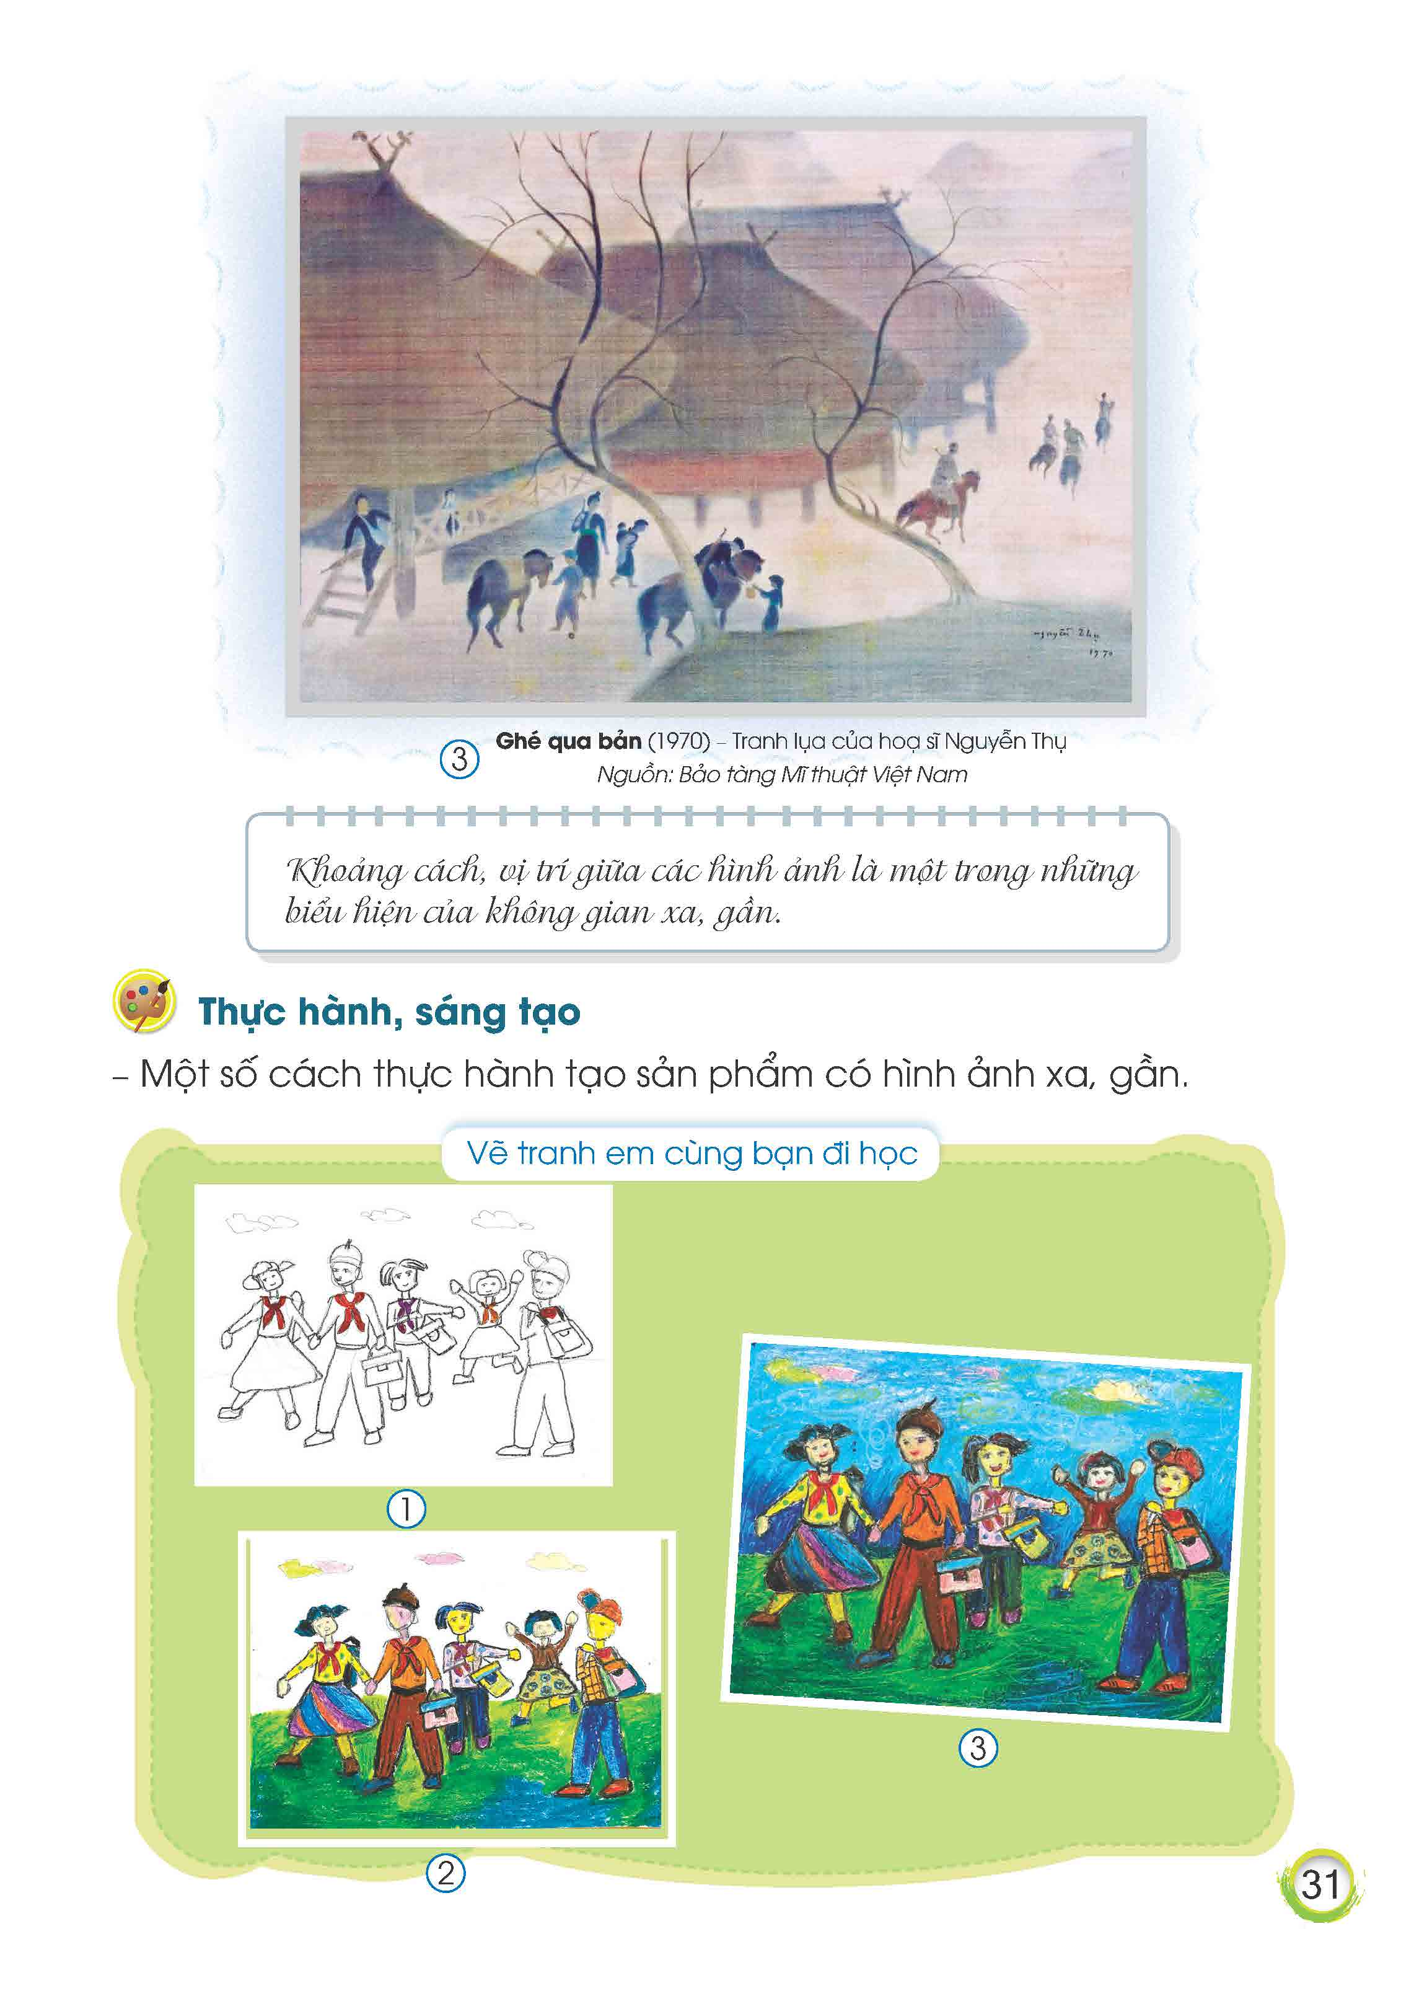
1. Quan sát, nhận biết
Trong bức tranh, hình ảnh nào ở vị trí gần, xa em?
Ngôi nhà ở vị trí gần em to hay bé hơn ngôi nhà ở xa em?

Slide 4
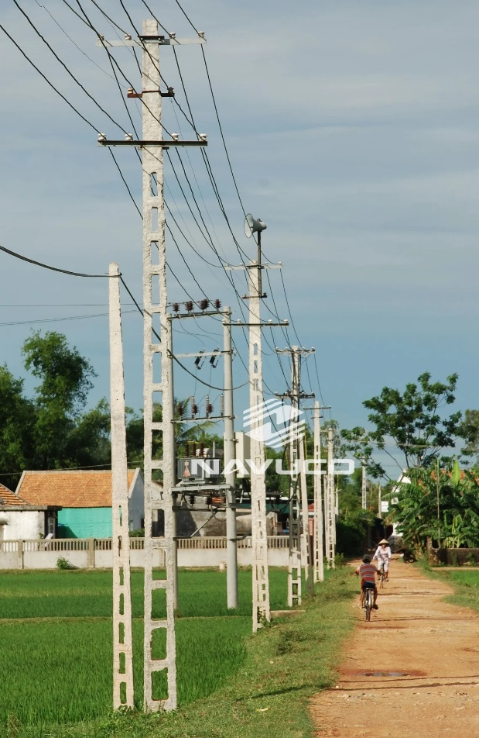
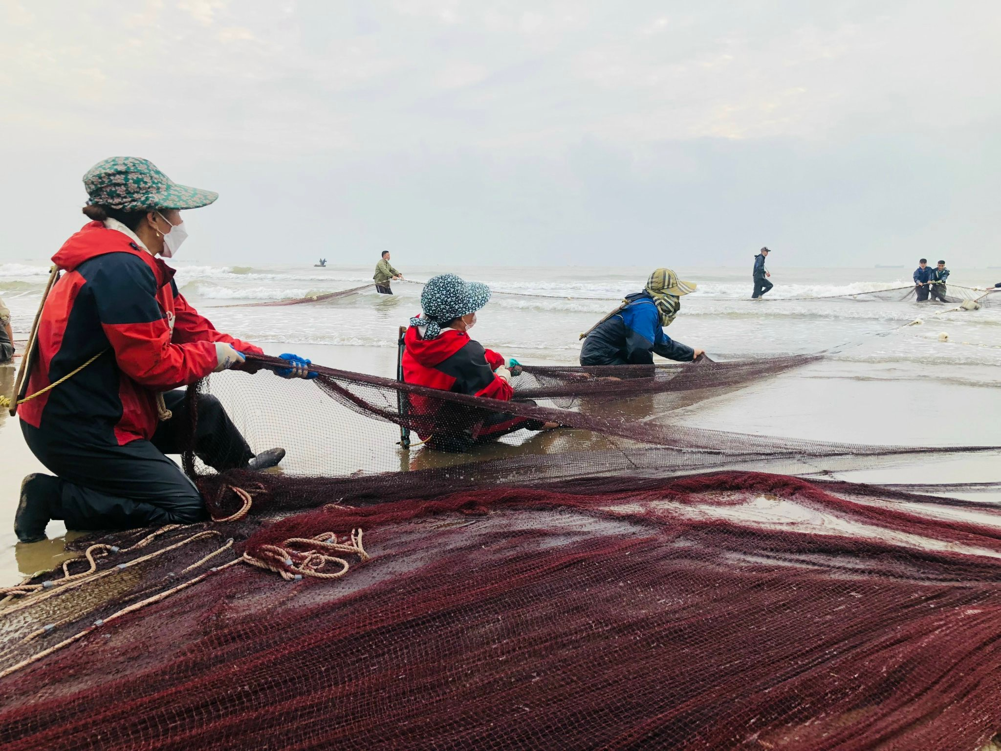

Quan sát, nhận biết
Hình ảnh, nhân vật ở gần có kích thước lớn hay nhỏ hơn hình ảnh, nhân vật ở xa?

Slide 5
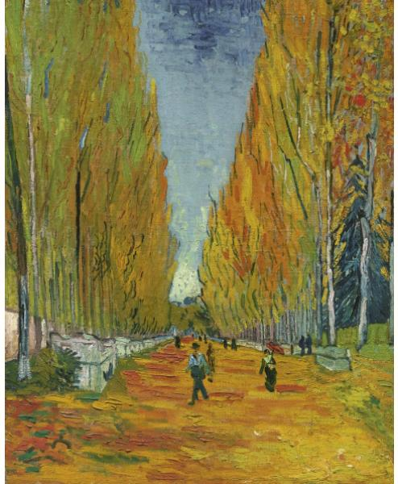
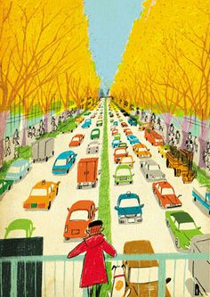
1. Quan sát, nhận biết
Trong mỗi bức tranh, hình ảnh ở gần có kích thước lớn hơn hay nhỏ hơn hình ảnh ở xa?

Slide 6
2. Thực hành, sáng tạo
Hình ảnh các bạn trong tranh có vị trí bằng nhau hay khác nhau?
Em chỉ ra hình bạn nào ở gần em nhất, bạn nào ở xa em nhất?
Màu ở phần mặt đất đậm hơn hay nhạt hơn màu ở phần trời, đám mây?
Em hãy nêu các bước thực hành tạo bức tranh này?

Slide 7

2. Thực hành, sáng tạo
Nhiệm vụ của em
Vẽ tranh đề tài đường em đến trường có sắp xếp một số hình ảnh (nhân vật, cây, nhà…) ở vị trí khác nhau (xa, gần).
Chia sẻ ý tưởng vẽ tranh của mình với bạn; quan sát bạn và đặt câu hỏi về ý tưởng vẽ tranh của bạn,…

Slide 8

3. Cảm nhận, chia sẻ
Tên bức tranh của em là gì? Bức tranh có những hình ảnh nào?
Các hình ảnh ở bức tranh của em có vị trí xa, gần như thế nào?
Bức tranh có những màu nóng, màu lạnh nào?
Em thích hình ảnh, màu sắc nào nhất ở bức tranh của mình?
Em thích bức tranh của bạn nào nhất, vì sao?...

Slide 9
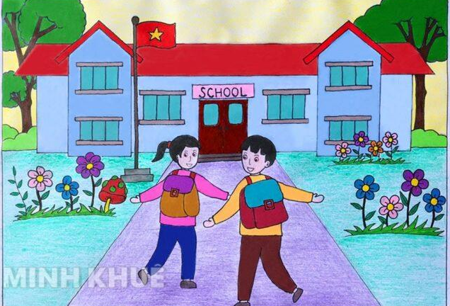
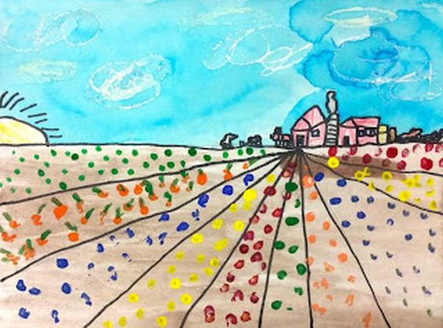
Một số tranh tham khảo

Slide 10
TIẾT 2

Slide 11
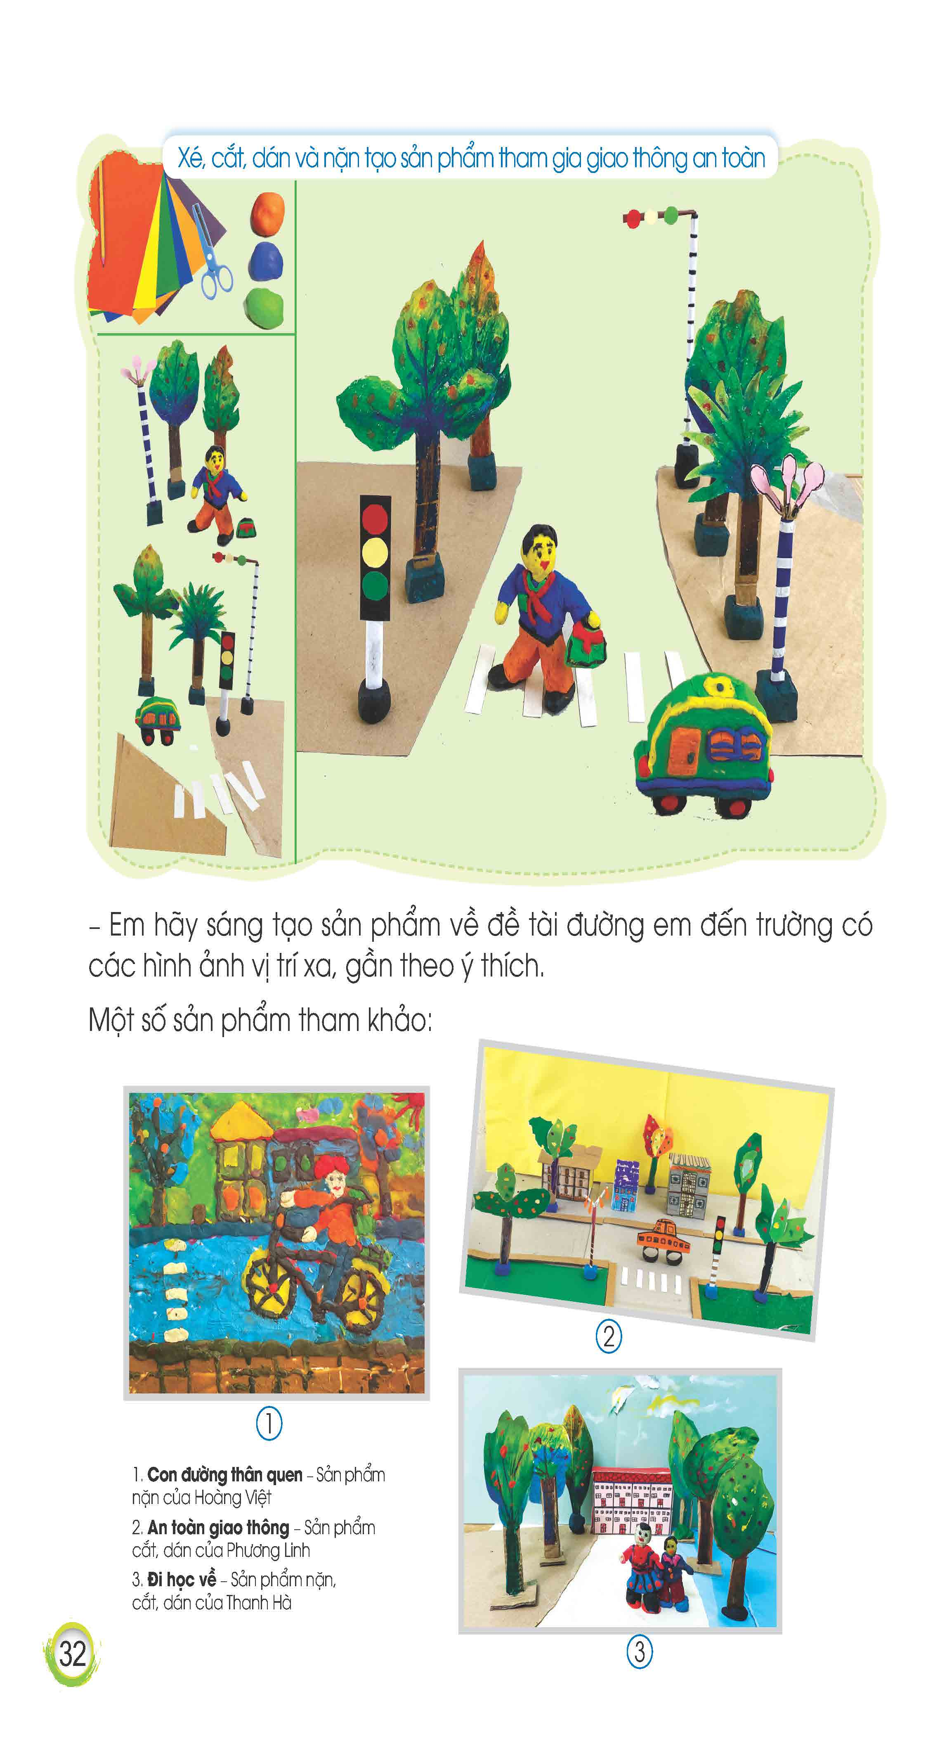
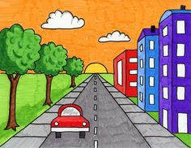
1. Quan sát, nhận biết
Có những hình ảnh nào trên mỗi bức tranh?
Các sản phẩm được tạo nên bằng chất liệu,hình thức thực hành nào?

Slide 12
2. Thực hành, sáng tạo
Em hãy nêu một số chất liệu, vật liệu sử dụng để sáng tạo sản phẩm
Em hãy chỉ ra vị trí các nhau của các hình ảnh, nhân vật trên sản phẩm?
Hình ảnh nào gần em nhất, hình ảnh nào xa em nhất?
Em hãy nêu các bước thực hành sáng tạo sản phẩm này?

Slide 13

2. Thực hành, sáng tạo
Nhiệm vụ của em và bạn
Sáng tạo sản phẩm đề tài: Đường em đến trường có
vị trí xa, gần của một số hình ảnh như: cây, nhà, người, phương tiện giao thông,...

Slide 14
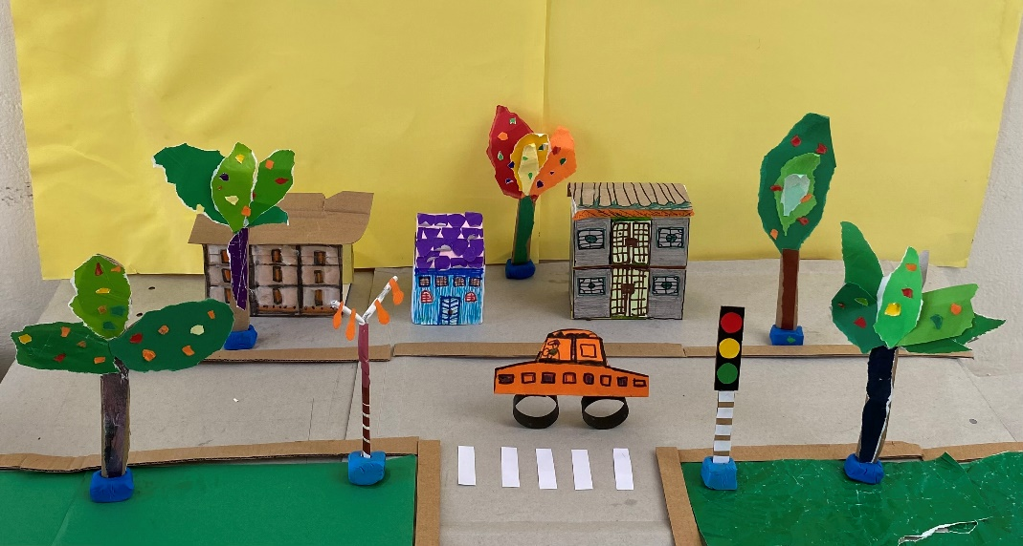
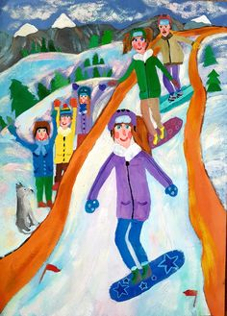
Một số sản phẩm tham khảo

Slide 15
3. Cảm nhận, chia sẻ
- Em và các bạn đã tạo sản phẩm bằng cách nào?
- Các hình ảnh ở sản phẩm của nhóm em/nhóm bạn có vị trí xa, gần như thế nào?
- Trên sản phẩm của nhóm có những màu nóng, màu lạnh nào?
- Em thích sản phẩm của nhóm nào nhất, vì sao?

Slide 16

3. Cảm nhận, chia sẻ
- Em và các bạn đã tạo sản phẩm bằng cách nào?
- Các hình ảnh ở sản phẩm của nhóm em/nhóm bạn có vị trí xa, gần như thế nào?
- Trên sản phẩm của nhóm có những màu nóng, màu lạnh nào?
- Em thích sản phẩm của nhóm nào nhất, vì sao?

Slide 17

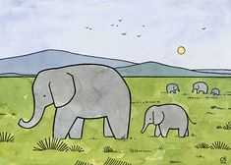

Slide 18

Chúng mình hãy chuẩn bị học bài 8:
Thể thao vui, khỏe

